Slide 1
Les fibroses pulmonaires
HAMOUD. S - Fibrose Pulmonaire

Slide 2
PLAN DU COUR
Introduction définition
Définition de l’ interstitium pulmonaire
Physiopathologie
Epidémiologie
Diagnostic étiologique
CIRCONSTANCES DE DECOUVERTES
Clinique
Examens complémentaires
Diagnostic
Évolution
Traitement

Slide 3
Introduction définition
La fibrose pulmonaire
Maladie grave pouvant conduire à l’Insuffisance Respiratoire Chronique (IRC) et OLD
caractérisée par la présence d'un excès de tissu conjonctif transformant le tissu pulmonaire en tissu fibreux rigide perturbant les échanges gazeux respiratoires
Ce terme regroupe un certain nombre d’affections dont le caractère commun est une hyperplasie associant des fibres collagènes, élastiques parfois musculaires avec une infiltration cellulaire polymorphe siégeant exclusivement ou prédominent dans l’interstitium d’où le terme pneumopathie infiltrante diffuse PID.
De nombreuses pathologies sont en cause .
La gêne respiratoire (dyspnée) est le principal symptôme.
Le plus souvent la présentation clinique et l'aspect du scanner permettent de poser le diagnostic.
Le traitement est celui de la cause et consiste à prévenir l'aggravation de la maladie.

Slide 4
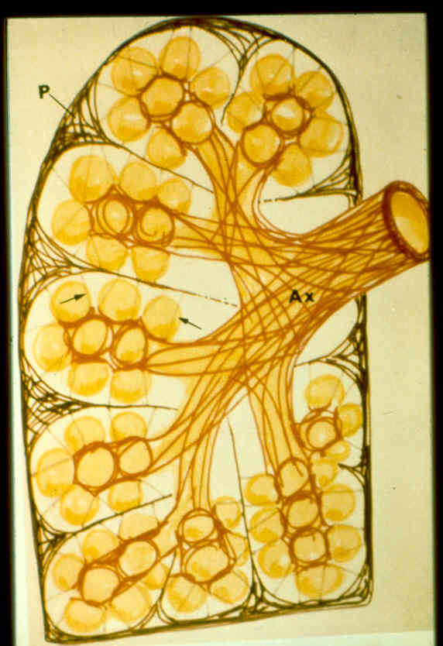
Définition de l’ interstituim pulmonaire
Appareil suspenseur du poumon étendu du hile à la plèvre viscérale il comporte 3 secteurs
1/ Axial péri broncho-vasculaire
2/ Pariéto-alvéolaire
3/ Périphérique inter-lobulaire et sous pleural

Slide 5
Physiopathologie
La fibrose pulmonaire implique la transformation progressive du parenchyme pulmonaire normal en tissu fibreux. Le remplacement du poumon normal par le tissu cicatriciel provoque la diminution irréversible de la capacité de diffusion de l'oxygène (hématose) .
De plus, la diminution de la compliance pulmonaire fait de la fibrose une maladie pulmonaire restrictive.
A contrario, la tétraplégie , la cyphose, les myopathies sont des exemples de causes de maladie pulmonaire restrictive qui ne passent pas nécessairement par une fibrose pulmonaire.

Slide 6
Epidémiologie
50% PID→Sarcoïdose et la FPI
On observe une mortalité de 50% dans les cinq années
suivant le diagnostic de la maladie, essentiellement par
insuffisance respiratoire.
3 000 à 5 000 nouveaux cas / an
5 à 15 % des cas où la maladie peut toucher plusieurs membres d’une famille (prédisposition génétique).
le tabac augmente considérablement les risques de voir apparaître une fibrose pulmonaire.

Slide 7
Diagnostic étiologique:
La fibrose pulmonaire est un stade évolutif de plusieurs maladies.
l'inhalation de polluants environnementaux ou sur le lieu de travail ('asbestose, silicose), ainsi que l'exposition à certains gaz (vapeurs de mercure,NO2)
Pneumopathie d'hypersensibilité de mécanisme immuno-allergique complexe dû à l’inhalation de substances antigéniques le plus souvent organiques auxquelles le sujet a été préalablement sensibilisé. Elle requiert l’inhalation chronique, mais parfois intermittente, de concentrations élevées de microorganismes bactériens ou fongiques ou de substances aviaires.
exp: poumon des éleveurs d’oiseaux , poumon fermier
le tabagisme peut accroître le risque ou aggraver les symptômes
certaines maladies auto-immunes comme la polyarthrite rhumatoïde, le lupus érythémateux disséminé et la sclérodermie .
d'autres maladies du tissu conjonctif comme la sarcoïdose et la granulomatose de Wegener
Les infections: virale (grippe, oreillons,, virus respiratoire syntitial), mycoplasmae .
certains médicaments comme l'amiodarone, la bléomycine, le busulfan, le méthotrexate .
la radiothérapie mammaire .
Dans certains cas, la fibrose pulmonaire peut apparaître sans cause connue. Il s'agit de pneumopathie interstitelle diffuse idiopathique, dont la principale forme est la fibrose pulmonaire idiopathique .

Slide 8
CIRCONSTANCES DE DECOUVERTES
1/ Rx Systématique : La Rx standard permet de découvrir 1bon nombre de PID
2/ Surveillance d’1 maladie connue
3/ Signes cliniques

Slide 9
Clinique
Signes fonctionnels.
Dyspnée: d’installation progressive avec cyanose à l’effort dans les stades plus avancé .
Les autres symptômes sont principalement:
toux sèche chronique sans fièvre .
Asthénie
Douleurs thoracique
Anorexie
Amaigrissement
Signes physique:
↘ ampliation thoracique.
Signes de CPC en cas de complications.
hippocratisme Digital
fins râles crépitant à l'inspiration, à la base des poumons (velcro).

Slide 10
Examens complémentaires
radiographie du thorax peut être normale ou anormale
Signes sémiologiques à rechercher:
Opacités nodulaires : micronodules (grains de mille) ou macro nodules.
Hyperclartés : circonscrites de petit volume à limites assez nettes ; réalisant un aspect en rayon de miel.
Réticulations
Rétraction : avec déplacement du médiastin et ascension des hémicoupoles diaphragmatiques.
Topographie des lésions
Périphériques :fibrose 1ive, asbestose, collagénoses, pneumonie chronique à éosinophile, pneumonie organisée
Centrale :sarcoïdose, PHS, OAP
Lobe sup: sarcoïdose PHS, silicose ,histiocytose, poumon éosinophile
Lobe inf: fibrose asbestose collagénoses

Slide 11
Images typique de fibrose idiopathique
-prédominance sous-pleurale bi- basale avec extension tardive vers le centre et les sommets
-Verre dépoli peu étendu (Corrèle à l’evolutivité)
-Distorsion architecturale avec perte du volume pulmonaire
-rayons de miel++
- Bronchectasies de traction

Slide 12
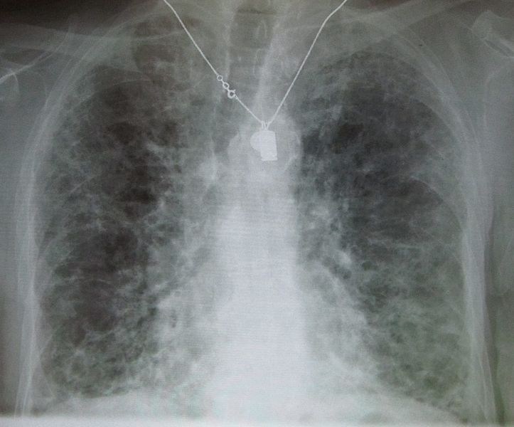

Slide 13
TDM
Ex de référence sup à la Rx
Affirme ou oriente le dg
Donne une étiologie, voire 1 alternative dg
Prévoir le pc (gravité de la fibrose)
Oriente le site de prélèvement voire la technique
a réaliser avant LBA(donne 1aspet en verre dépoli

Slide 14
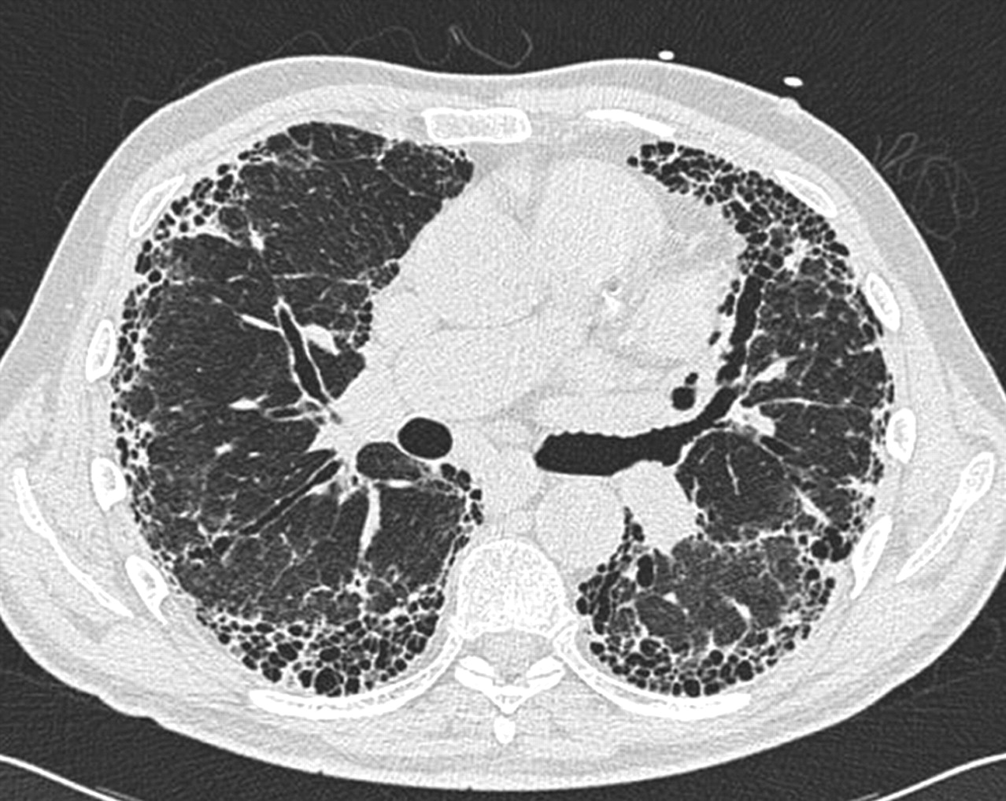

Slide 15
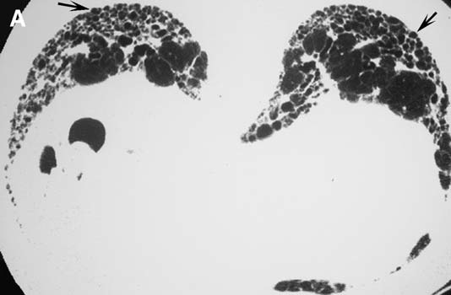

Slide 16
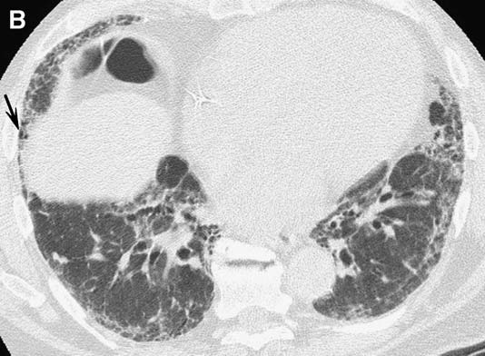

Slide 17
Spirométrie
la fibrose est une maladie pulmonaire restrictive
-CPT: ↘
-CV: ↘
-VEMS: ↘
-TIFFNEAU(VEMS/CV): normal, voire augmenté

Slide 18
4/ Gazométrie
SaO₂ après effort: ↘
DLCO: ↘
Compliance pulmonaire:↘

Slide 19
Diagnostic
Le diagnostic peut être confirmé par une biopsie du poumon.
Une thoracoscopie vidéo-assistée sous anesthésie générale peut être nécessaire afin d'obtenir suffisamment de tissu pour faire un diagnostic précis.
Le tissu prélevé est examiné par microscopie (histopathologie) pour confirmer la présence et les caractéristiques de la fibrose ainsi que la présence d'autres anomalies qui peuvent orienter vers une cause spécifique, par exemple certains types de poussières minérales.
Souvent, la biopsie n'est pas nécessaire en raison d'une présentation clinique et radiologique évocatrice.

Slide 20
Diagnostic positif de fibrose primitive
Repose sur des critères (ATS-ERS 2000)
4 Majeurs
1-exclusion des autres étiologiesdes PID(connetivites)
2-Imagerie concordantes
3-LBA compatible(10%) Neutrophiles
4-EFR: compatible
3Mineurs
1-Sujet de +de 50ans
2-Signes du velcro à l’auscultation
3-Essoufflement progressif
4-Symptomatologie> 30 mois
Diagnostic si 4 critères Majeurs+3 critères Mineurs

Slide 21
Évolution
L'hypoxie ➔ hypertension artérielle pulmonaire ➔ insuffisance ventriculaire droite.
L'oxygénothérapie permet de prévenir cette évolution.
La fibrose pulmonaire peut également entraîner un risque accru d'embolie pulmonaire, qui peut être prévenue par la prise d'anticoagulants

Slide 22
Traitement
Les options de traitement de la fibrose pulmonaire idiopathique sont très limitées
La fibrose pulmonaire crée du tissu cicatriciel permanent
Les mesures de prévention ou de ralentissement de la progression dépendent de la cause sous-jacente .
corticoïdes (comme la prednisone) et immunosuppresseurs
Le but du traitement avec des agents immunosuppresseurs tels que les corticoïdes est de diminuer l'inflammation pulmonaire et par conséquent, la formation de tissu cicatriciel.
Les réponses au traitement sont variables.
Les patients dont l'état s'améliore avec le traitement immunosuppresseur n'ont probablement pas la fibrose pulmonaire idiopathique, cette dernière n'ayant pas de traitement significatif ou de guérison possible.
Certains agents pharmacologiques destinée à prévenir la formation de tissu cicatriciel sont en phase expérimentale nintedanib, pirfenidone.
L'oxygénothérapie améliore la qualité de vie et la capacité à l'effort[
La transplantation du poumon est la seule option thérapeutique valable pour les cas sévères.

Slide 23
Je vous remercie

